Slide 1
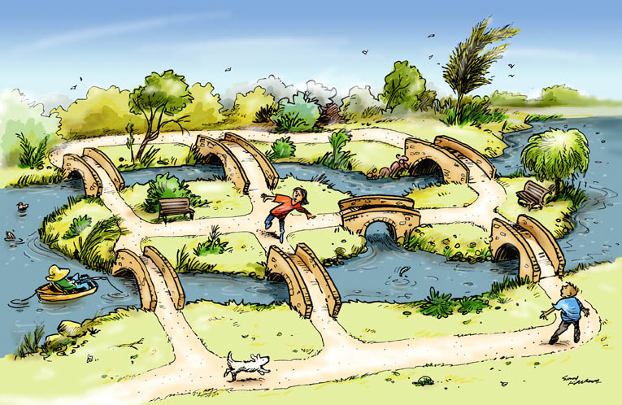




Chuyên đề II: LÀM QUEN VỚI MỘT VÀI
KHÁI NIỆM CỦA LÍ THUYẾT ĐỒ THỊ

Slide 2
Lí thuyết đồ thị: Khám phá vấn đề 7 cây cầu
Lí thuyết đồ thị là ngành toán học nghiên cứu các mối liên hệ giữa các điểm (đỉnh) và các kết nối (cạnh). Một trong những bài toán kinh điển là "Làm sao đi qua 7 cây cầu ở Königsberg mà không đi qua lại"? Hãy cùng khám phá những khái niệm cơ bản và hiểu cách lí thuyết đồ thị giúp giải quyết các vấn đề phức tạp như vậy.

Slide 3



Trước khi vào một hội nghị, các đại biểu bắt tay nhau (hai người bắt tay nhau nhiều nhất 1 lần). Có một đại biểu không bắt tay ai hết và thấy rằng có 4 người bắt tay 4 lần, 5 người bắt tay 5 lần và 6 người bắt tay 6 lần . Nếu hội nghị có đúng 16 đại biểu thì ông ta đã đến nhầm. Vì sao có thể kết luận như vậy ?

Slide 4


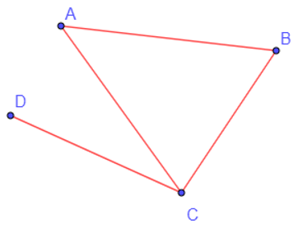
1 . ĐỒ THỊ
a) Khái niệm đồ thị .
Có bốn bạn học sinh khối 11 là An, Bình, Cường và Dung, trong đó: An là bạn của Bình và Cường, nhưng không là bạn của Dung; Dung là bạn của Cường, nhưng không là bạn của Bình; Bình là bạn của Cường.
Hãy biểu diễn mỗi bạn An, Bình, Cường, Dung bằng một điểm trên mặt phẳng và dùng chữ cái đầu (in hoa) trong tên của họ để đặt tên cho các điểm này.
Nếu hai người là bạn của nhau, hãy nối các điểm biểu diễn tương ứng bằng một đoạn thẳng (hay đoạn đường cong).
Từ hình vẽ thu được ở HĐ1b, hãy cho biết: ai có nhiều bạn nhất và ai có ít bạn nhất?
a) Lần lượt biểu diễn mỗi bạn An, Bình, Cường, Dung bằng các điểm A, B, C, D trên mặt phẳng (hình vẽ).
b) Nếu hai người là bạn của nhau, nối các điểm biểu diễn tương ứng (hình vẽ).
c) Từ hình vẽ thu được, ta thấy Cường có nhiều bạn nhất vì từ điểm C đều có đoạn thẳng nối tới cả 3 điểm A, B, D và Dung có ít bạn nhất vì từ điểm D chỉ có 1 đoạn thẳng nối đến điểm C.

Slide 5

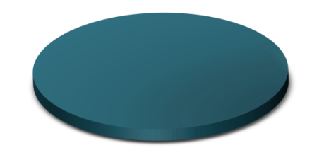



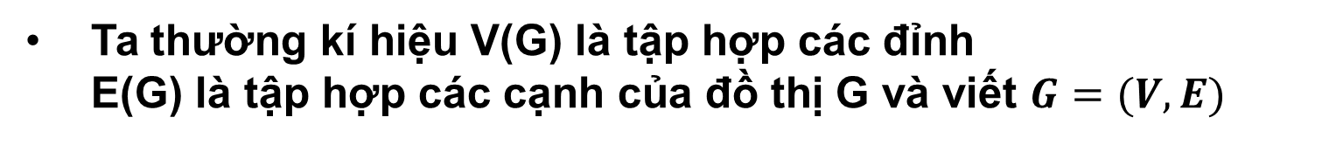
Tổng quát ta có định nghĩa sau :
Một đồ thị là một tập hợp hữu hạn các điểm (gọi là các đỉnh của đồ thị) cùng với tập hợp các đoạn đường cong hay thẳng (gọi là cạnh của đồ thị) có đầu mút tại các đỉnh của đồ thị.
Ta thường kí hiệu V(G) là tập hợp các đỉnh
E(G) là tập hợp các cạnh của đồ thị G và viết $G=(V,E)$
Nếu hai đầu mút của cạnh trùng nhau tại đỉnh C thì ta gọi cạnh ấy là một khuyên, kí hiệu CC.
Hình 2.1

Slide 6


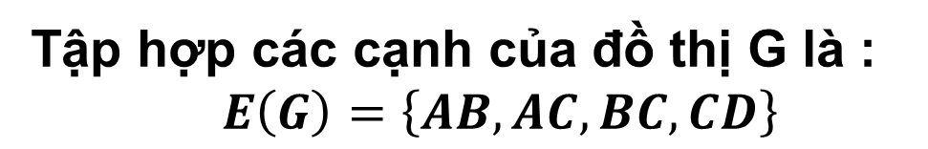
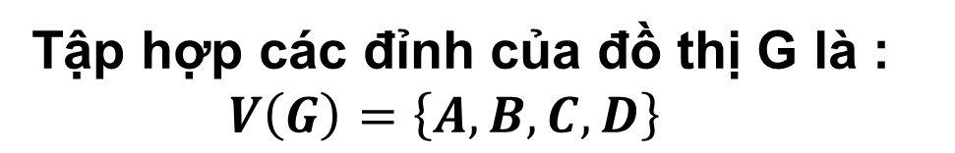
1 . ĐỒ THỊ
Viết tập hợp các đỉnh và tập hợp các cạnh của đồ thị G trong Hình 2.2
Tập hợp các đỉnh của đồ thị G là :
$V\left(G\right)=\left\{A,B,C,D\right\}$
Tập hợp các cạnh của đồ thị G là :
$E\left(G\right)=\left\{AB, AC, BC, CD\right\}$
Hình 2.2

Slide 7
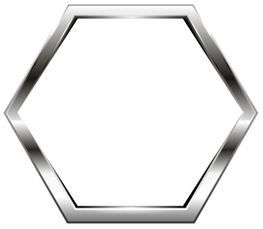

1 . ĐỒ THỊ
Bảng F của giải vô địch bóng đá thế giới World Cup 2018 gồm bốn đội: Đức, Hàn Quốc, Mexico và Thuỵ Điển. Biểu diễn các đội này bằng các điểm phân biệt kí hiệu lần lượt là D, H, M, T (vẽ sao cho không có ba điểm nào thẳng hàng để dễ quan sát) và nếu hai đội nào đấu với nhau thì ta nối hai điểm tương ứng bằng một đoạn thẳng, ta sẽ được một đồ thị G. Viết tập hợp các đỉnh và tập hợp các cạnh của đồ thị G.
1
Trong một bảng đấu, các đội sẽ thi đấu vòng tròn, có nghĩa là mỗi một đội sẽ lần lượt thi đấu với ba đội còn lại
Do đó, từ mỗi điểm D, H, M, T, ta vẽ các đoạn thẳng đến các điểm còn lại ta được đồ thị G như hình vẽ bên.

Slide 8

1 . ĐỒ THỊ
b) Đơn đồ thị và đa đồ thị
Nhận biết khái niệm đơn đồ thị
Xét đồ thị cho trong Hình 2.2.
Đồ thị trên có khuyên không?
Có hai đỉnh nào của đồ thị được nối với nhau bằng nhiều hơn một cạnh không?
a) Đồ thị trên không có khuyên vì không có cạnh nào có hai đầu mút trùng nhau tại một đỉnh.
b) Không có hai đỉnh nào của đồ thị được nối với nhau bằng nhiều hơn một cạnh.
Hình 2.2

Slide 9

1 . ĐỒ THỊ
Một đồ thị không có khuyên, trong đó hai đỉnh được nối bằng nhiều nhất một cạnh (không có hai cạnh nào cùng nối một cặp đỉnh) gọi là một đơn đồ thị.
Một đồ thị không có khuyên, trong đó hai đỉnh có thể nối bằng nhiều cạnh , gọi là một đa đồ thị.
Hình 2.2

Slide 10
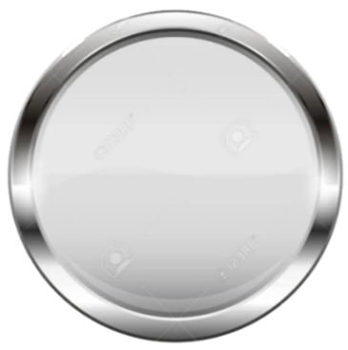

b) Đơn đồ thị và đa đồ thị
2
Hình nào sau đây biểu diễn một đơn đồ thị? Một đa đồ thị ?
Hình 2.3
Hình a không có khuyên và có hai cạnh nối hai đỉnh Z và W, nên là một đa đồ thị.
Hình b có khuyên nên không phải là đơn đồ thị, cũng không phải là đa đồ thị.
Hình c không có khuyên và hai đỉnh chỉ được nối bằng nhiều nhất một cạnh nên là một đơn đồ thị.

Slide 11
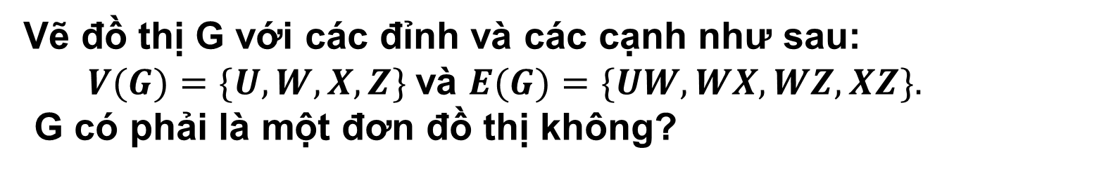
b) Đơn đồ thị và đa đồ thị
Vẽ đồ thị G với các đỉnh và các cạnh như sau:
$V(G)=\{U, W, X, Z\}$và $E(G)=\{UW, WX, WZ, XZ\}.$
G có phải là một đơn đồ thị không?
2
Đồ thị G :
G là một đơn đồ thị, do hai đỉnh bất kì đều nối với nhau bởi không quá một cạnh.

Slide 12

1 . ĐỒ THỊ
c) Đồ thị đầy đủ .
Nhận biết Đồ thị đầy đủ .
Xét đồ thị nhận được trong Luyện tập 1. Có cặp đỉnh nào của đồ thị này mà không có cạnh nào nối chúng không?
Quan sát đồ thị có được từ Luyện tập 1, ta thấy không có bất kì cặp đỉnh nào của đồ thị mà không có cạnh nối chúng với nhau hay mỗi cặp đỉnh của đồ thị đều được nối với nhau bằng một cạnh.

Slide 13
c) Đồ thị đầy đủ .
Một đồ thị là đầy đủ khi và chỉ khi mỗi cặp đỉnh của nó đều được nối bằng một cạnh .
Nhận xét :
Một đồ thị đầy đủ là đồ thị mà mọi cặp đỉnh của nó đều là kề nhau. Một đồ thị đầy đủ hoàn toàn được xác định bởi số đỉnh của nó. Đồ thị đầy đủ có n đỉnh thường được kí hiệu là K_{n} .

Slide 14
c) Đồ thị đầy đủ .
3
Vẽ các đồ thị đầy đủ K₂ , K₃ và K₄
Ta có các đồ thị K₂ , K₃ và K₄ như Hình 2.4
Hình 2.4

Slide 15
b) Đơn đồ thị và đa đồ thị
Vẽ các đồ thị đầy đủ có 5 đỉnh, có 6 đỉnh.
3
+) Đồ thị đầy đủ có 5 đỉnh:
+) Đồ thị đầy đủ có 6 đỉnh:

Slide 16

2 . BẬC CỦA ĐỈNH
Nhận biết bậc của đỉnh.
Cho đồ thị như Hình 2.5. Tìm các đỉnh là đầu mút của: 0 cạnh;
1 cạnh; 2 cạnh; 3 cạnh.
Đỉnh là đầu mút của 0 cạnh là đỉnh G.
Đỉnh là đầu mút của 1 cạnh là đỉnh F.
Các đỉnh là đầu mút của 2 cạnh là các đỉnh A, B.
Hình 2.5
Các đỉnh là đầu mút của 3 cạnh là các đỉnh C, D, E.

Slide 17
2 . BẬC CỦA ĐỈNH
Một đỉnh của đồ thị được gọi là đỉnh bậc n nếu nó là đầu mút của n cạnh.
Chú ý :
Đỉnh bậc 0 gọi là đỉnh cô lập
Đỉnh bậc 1 gọi là đỉnh treo
Đỉnh cô lập
Đỉnh bậc 3
Đỉnh treo

Slide 18
2 . BẬC CỦA ĐỈNH
4
Xác định bậc của các đỉnh của đồ thị ở Hình 2.6
A là đỉnh bậc 2 ; B là đỉnh bậc 3
C là đỉnh bậc 4 ; D là đỉnh bậc 1
E là đỉnh bậc 0
Hình 2.6
Định lí bắt tay :
Trong mọi đồ thị G, tổng tất cả các bậc của các đỉnh là một số chẵn và bằng hai lần tổng tất cả các cạnh của G
Hệ quả : Số đỉnh bậc lẻ của mọi đồ thị là một số chẵn

Slide 19

2 . BẬC CỦA ĐỈNH
5
Cho đồ thị G với 14 đỉnh và 25 cạnh. Biết rằng mỗi đỉnh của đồ thị G đều có bậc 3 hoặc bậc 5. Hỏi G có bao nhiêu đỉnh bậc 3
Gọi x là số đỉnh bậc 3 của G .
Khi đó số đỉnh bậc 5 của G là $14−x$
Vì đồ thị có 25 cạnh nên ta có :
Vậy đồ thị G có 10 đỉnh bậc 3

Slide 20
2 . BẬC CỦA ĐỈNH
6
Hãy giải bài toán trong tình huống mở đầu
Ta vẽ một đồ thị với 16 đỉnh tương ứng với 16 đại biểu tham dự hội nghị. Nếu 2 đại biểu nào bắt tay nhau thì ta nối 2 đỉnh tương ứng bằng một cạnh.
Theo số liệu mà đại biểu đếm số bắt tay cung cấp, ta có một đồ thị 16 đỉnh, trong đó có 1 đỉnh bậc 0, 4 đỉnh bậc 4, 5 đỉnh bậc 5 và 6 đỉnh bậc 6
Ở đây số đỉnh bậc 5 là 5, là một số lẻ. Điều này mâu thuẩn với hệ quả của Định lí bắt tay. Vậy đại biểu đó đến sai.

Slide 21
2 . BẬC CỦA ĐỈNH
Chứng minh rằng không có đơn đồ thị với 12 đỉnh và 28 cạnh mà các đỉnh đều có bậc 3 hoặc 4.
4
Giả sử có đồ thị thỏa mãn yêu cầu bài toán. Gọi x là số đỉnh bậc 3 của đồ thị.
Khi đó, ta có số đỉnh bậc 4 là: 12 – x.
Tổng số bậc của các đỉnh là: 3x + 4(12 – x).
Vì đồ thị có 28 cạnh nên đồ thị có tổng số bậc là 28 . 2 = 56.
Do đó, ta có phương trình 3x + 4(12 – x) = 56, tức là 8 + x = 0. Phương trình này không có nghiệm là số tự nhiên, do đó không tồn tại đồ thị thỏa mãn điều kiện đề bài.

Slide 22

3 . ĐƯỜNG ĐI VÀ CHU TRÌNH
a) Khái niệm đường đi và chu trình.
Nhận biết khái niệm đường đi và chu trình
Cho đồ thị như Hình 2.7. Bằng cách đi dọc theo các cạnh, với điều kiện không đi qua cạnh nào quá một lần (có thể có cạnh không cần đi qua), hãy chỉ ra các cách để:
Đi từ đỉnh A đến đỉnh E.
Đi từ đỉnh A và lại quay về đỉnh A.
a) Để đi từ đỉnh A đến đỉnh E ta có thể di chuyển theo con đường từ A đến D rồi từ D đến E (hoặc cũng có thể chọn các con đường khác, chẳng hạn đi theo đường từ A đến B rồi từ B đến D và từ D đến E, ...)
b) Để đi từ đỉnh A và lại quay về đỉnh A ta có thể di chuyển theo con đường từ A đến D rồi từ D đến B và từ B quay lại A (tương tự cũng có thể chọn các con đường khác).
Hình 2.7

Slide 23
3 . ĐƯỜNG ĐI VÀ CHU TRÌNH
a) Khái niệm đường đi và chu trình.
Trong một đồ thị G, một dãy cạnh nối tiếp (hai cạnh nối tiếp là hai cạnh có chung một đầu mút) AB, BC, CD … MN, NP gọi là một đường đi nối A với P, kí hiệu ABCD ….MNP.
Một đường đi khép kín (đầu đường trùng với cuối đường) gọi là một chu trình.
Một đường đi (chu trình) qua n cạnh gọi là một đường đi (chu trình) có độ dài n
Một đường đi (chu trình) là sơ cấp nếu nó không đi qua đỉnh nào 2 lần trở lên. Một đường đi (chu trình) là đơn giản nếu nó không đi qua cạnh nào hai lần trở lên.

Slide 24
3 . ĐƯỜNG ĐI VÀ CHU TRÌNH
7
Cho đồ thị đầy đủ có 4 đỉnh như Hình 2.8 . Tìm những chu trình sơ cấp xuất phát từ đỉnh A và có : độ dài 3, độ dài 4.
Những chu trình sớ cấp có độ dài 3 xuất phát từ đỉnh A là : ABCA, ABDA, ACBA, ACDA, ADBA, ADCA.
Những chu trình sớ cấp có độ dài 3 xuất phát từ đỉnh A là : ABCDA, ABDCA, ACBDA, ACDBA, ADBCA, ADCBA
Hình 2.8

Slide 25
3 . ĐƯỜNG ĐI VÀ CHU TRÌNH
Cho đồ thị đầy đủ có 5 đỉnh như Hình 2.9. Tìm những chu trình sơ cấp xuất phát từ đỉnh A và có: độ dài 4; độ dài 5.
5
Những chu trình sơ cấp có độ dài 4 xuất phát từ đỉnh A là: ABCDA, ABCEA, ABDCA, ABDEA, ABEDA, ABECA, ACBDA, ACBEA, ACDBA, ACDEA, ACEBA, ACEDA, ADBEA, ADBCA, ADCEA, ADCBA, ADEBA, ADECA, AEBDA, AEBCA, AECDA, AEDCA, AECBA, AEDBA.
Hình 2.9
Những chu trình sơ cấp có độ dài 5 xuất phát từ đỉnh A là: ABCDEA, ABCEDA, ABECDA, ABEDCA, ABDCEA, ABDECA, ACBEDA, ACBDEA, ACDEBA, ACDBEA, ACEDBA, ACEBDA, ADBECA, ADBCEA, ADCBEA, ADCEBA, ADECBA, ADEBCA, AECDBA, AECBDA, AEDCBA, AEDBCA, AEBCDA, AEBDCA.

Slide 26

3 . ĐƯỜNG ĐI VÀ CHU TRÌNH
b) Tính liên thông của đồ thị.
Nhận biết tính liên thông của đồ thị
Trong đồ thị ở Hình 2.10, hãy:
Tìm một đường đi từ đỉnh A đến đỉnh E.
Có tồn tại một đường đi từ đỉnh A đến đỉnh F hay không?
a) Một đường đi từ đỉnh A đến đỉnh E là ABCDE.
b) Không tồn tại một đường đi từ đỉnh A đến đỉnh F.
Hình 2.10

Slide 27
3 . ĐƯỜNG ĐI VÀ CHU TRÌNH
b) Tính liên thông của đồ thị.
Hai đỉnh A và B của một đồ thị gọi là liên thông nếu có một đường đi nối A và B
Một đồ thị G gọi là liên thông nếu mọi cặp đỉnh của G là liên thông
Một cạnh CD của đồ thị G gọi là một cầu nếu khi bỏ cạnh CD thì hai đỉnh C và D không còn liên thông nữa
Mỗi đồ thị G không liên thông đều được chia thành một số đồ thị (gọi là đồ thị con của G) liên thông, rời nhau, mỗi đồ thị con đó gọi là một thành phần liên thông của G.

Slide 28
3 . ĐƯỜNG ĐI VÀ CHU TRÌNH
8
Tìm các thành phần liên thông của đồ thị trong Hình 2.11
Đồ thị Hình 2.11 có hai thành phần liên thông:
- Một thành phần gồm 3 đỉnh A, B, C và các
cạnh AB, AC, BC
Hình 2.8
- Một thành phần gồm 2 đỉnh D, E và cạnh DE
Người ta chứng minh được rằng :
Một đồ thị 2n đỉnh , mỗi đỉnh có bậc ít nhất bằng n, là đồ thị liên thông.

Slide 29
3 . ĐƯỜNG ĐI VÀ CHU TRÌNH
Giả sử một lớp có 40 học sinh. Biết rằng mỗi em có số điện thoại của ít nhất là 20 bạn trong lớp và nếu bạn A có số điện thoại của bạn B thì bạn B cũng có số điện thoại của bạn A. Chứng minh rằng bất cứ hai em nào trong lớp cũng có số điện thoại của nhau
9
Ta đặt tương ứng mỗi em học sinh trong lớp với một đỉnh của đồ thị và hai đỉnh được gọi là liên thông nếu hai em có số điện thoại của nhau.
Bài toán trở thành: Cho một đồ thị có 40 định, biết mỗi đỉnh bất kỳ điều liên thông với ít nhất 20 đỉnh khác. Chứng minh rằng đồ thị là liên thông
Đồ thị này có 40 đỉnh, mỗi đỉnh có bậc ít nhất là 20, do đó đồ thị là liên thông.
Vậy bất cứ hai em học sinh nào trong lớp cũng có số điện thoại của nhau

Slide 30
3 . ĐƯỜNG ĐI VÀ CHU TRÌNH
Chứng minh đồ thị ở Hình 2.12 là liên thông. Hãy chỉ ra một đường đi nối đỉnh 1 và đỉnh 6.
6
Đồ thị Hình 2.12 có 7 đỉnh, lấy 2 đỉnh bất kì của đồ thị, ta đều thấy có một đường đi nối hai điểm đó, do đó mọi cặp đỉnh của đồ thị này đều liên thông nên đồ thị này liên thông.
Hình 2.12

Slide 31

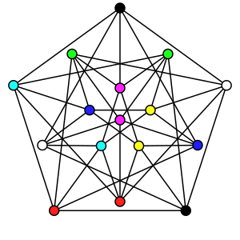

Slide 32
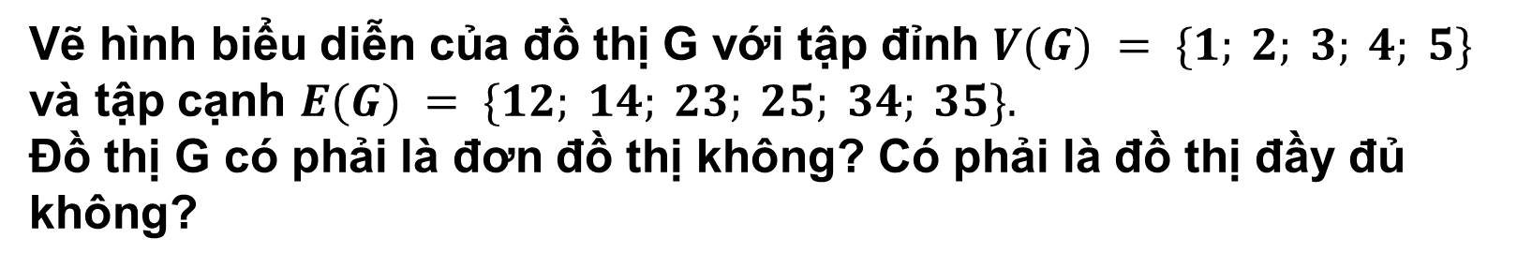
Vẽ hình biểu diễn của đồ thị G với tập đỉnh $V(G) = \{1; 2; 3; 4; 5\}$ và tập cạnh $E(G) = \{12; 14; 23; 25; 34; 35\}.$
Đồ thị G có phải là đơn đồ thị không? Có phải là đồ thị đầy đủ không?
2.1
Hình biểu diễn của đồ thị G
Đồ thị G là đơn đồ thị, nhưng không phải đồ thị đầy đủ.

Slide 33
Hãy vẽ một đồ thị có 4 đỉnh và:
có đúng hai đỉnh cùng bậc và bậc là 1
có đúng hai đỉnh cùng bậc và bậc là 2
2.2
a) Đồ thị có 4 đỉnh và có đúng hai đỉnh cùng bậc 1.
b) Đồ thị có 4 đỉnh và có đúng hai đỉnh cùng bậc 2.
Đỉnh A và C đều có bậc 1, trong khi đỉnh D có bậc 2, còn đỉnh B có bậc 0.
Đỉnh B và C đều có bậc 2, trong khi đỉnh D có bậc 3, còn đỉnh A có bậc 1.

Slide 34
Một đồ thị con của đồ thị G là một đồ thị mà mọi đỉnh của nó đều là đỉnh của G và mọi cạnh của nó cũng là cạnh của G.
Những đồ thị nào trong các hình a), b), c) dưới đây là đồ thị con của đồ thị G?
2.3
Các đồ thị a) và c) là đồ thị con của đồ thị G vì mọi đỉnh và mọi cạnh của từng đồ thị a) và c) đều là đỉnh và cạnh của G.
Đồ thị b) không phải là đồ thị con của đồ thị G vì đồ thị b) chứa cạnh UW không phải là cạnh của G.

Slide 35
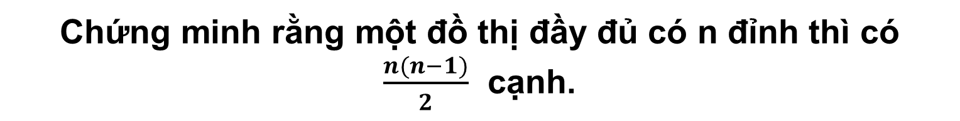
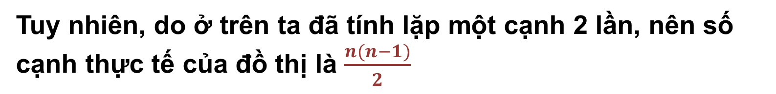
2.4
Chứng minh rằng một đồ thị đầy đủ có n đỉnh thì có
$\frac{n(n−1)}{2}$ cạnh.
Do đồ thị đầy đủ nên mỗi đỉnh được nối với (n – 1) đỉnh khác, tức là số cạnh là n(n – 1) cạnh.
Tuy nhiên, do ở trên ta đã tính lặp một cạnh 2 lần, nên số cạnh thực tế của đồ thị là $\frac{n(n−1)}{2}$

Slide 36
2.5
Chứng minh rằng không tồn tại đồ thị với các đỉnh có bậc là 2, 3, 3, 4, 4 và 5.
Ta thấy đồ thị đưa ra ở đề bài có 3 đỉnh bậc lẻ (3, 3 và 5), nên theo Hệ quả của Định lí bắt tay, không có đồ thị nào thỏa mãn điều kiện đưa ra.

Slide 37
Cho đồ thị G như Hình 2.14.
Tìm một đường đi từ đỉnh A đến đỉnh B.
G có liên thông không?
Trong G có chu trình sơ cấp nào không?
2.6
a) Một đường đi từ đỉnh A đến đỉnh B là: ADGB.
b) Ta thấy hai đỉnh bất kì của đồ thị đều liên thông (tức là đều có đường đi nối chúng), nên G liên thông.
c) Chu trình sơ cấp trong G là: AEHCFBGDA.
Hình 2.14

Slide 38

Cảm
ơn
các
em
đã
theo
dõi.

